Slide 1
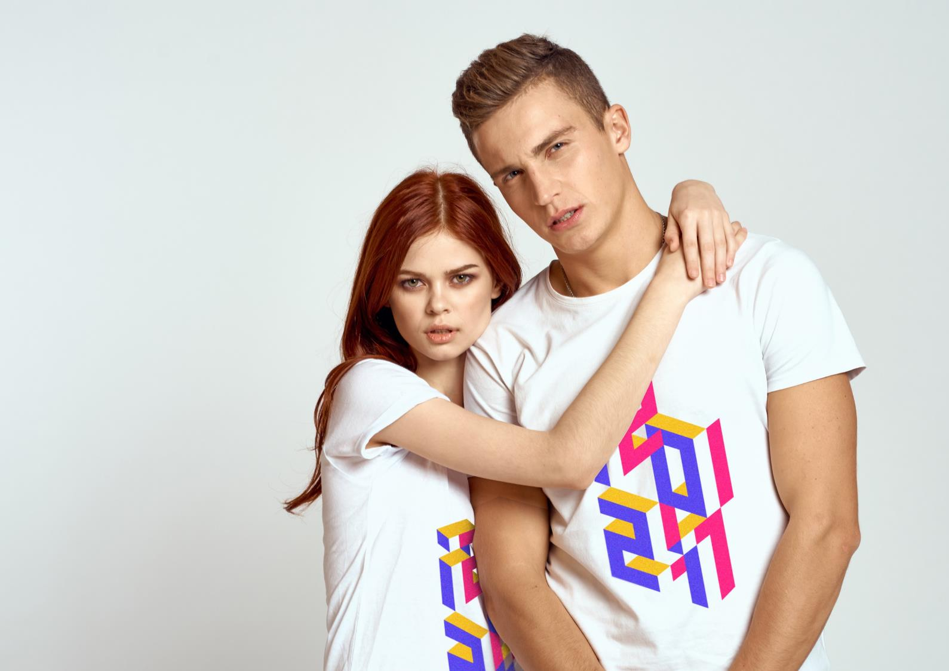
Текстильный
сезон
2021

Slide 3
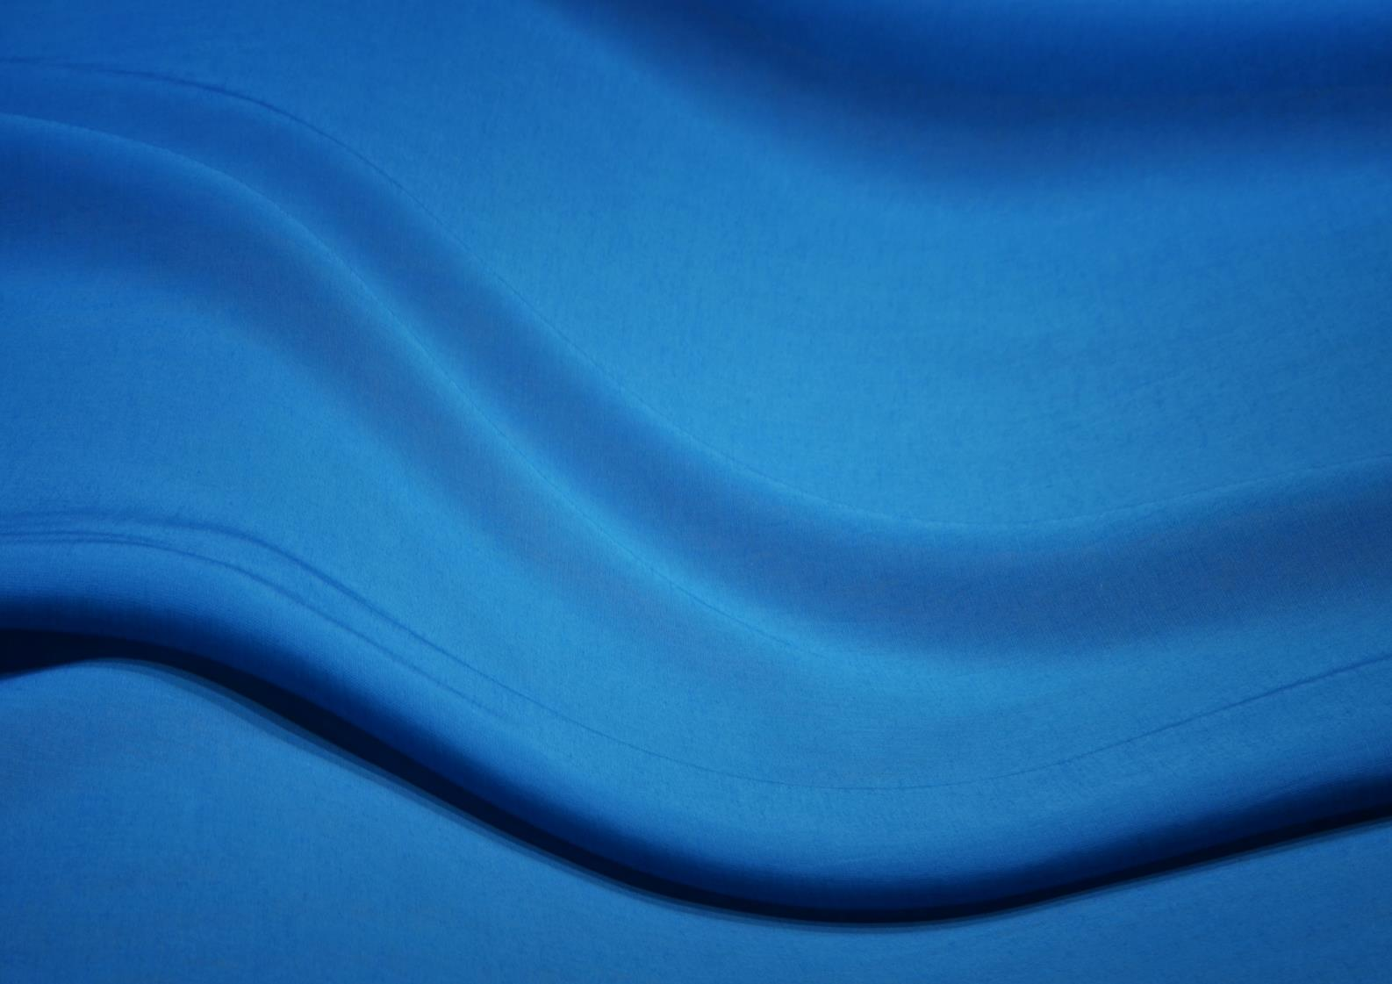
ЭЛАСТАН
При добавлении эластичных нитей (20-30 %) получается более плотная ткань.
Среди достоинств эластана можно назвать:
Эластичность – ткань способно растягиваться в 8 раз, а потом легко возвращается к первоначальной форме. Эта особенность позволяет шить универсальные вещи, которые идеально сядут на разные фигуры.
Влагоустойчивость – эластан плохо впитывает влагу, но вместе с тем и загрязнения не проникают глубоко в текстуру волокон. Синтетическую одежду можно легко очистить.
Тонкость и легкость – нить эластана имеет небольшой диаметр, поэтому изделия плотно облегают тело и не придают фигуре лишних сантиметров, не утяжеляют, не стесняют движения.
Прочность – материал очень износостойкий, растягивается и не рвется, не цепляется за шероховатые поверхности.
Эластан не мнется, не линяет и очень приятен на ощупь.
В итоге получается мягкая, шелковистая и более гладкая ткань, на которую ровно и красиво ляжет нанесение.

Slide 4
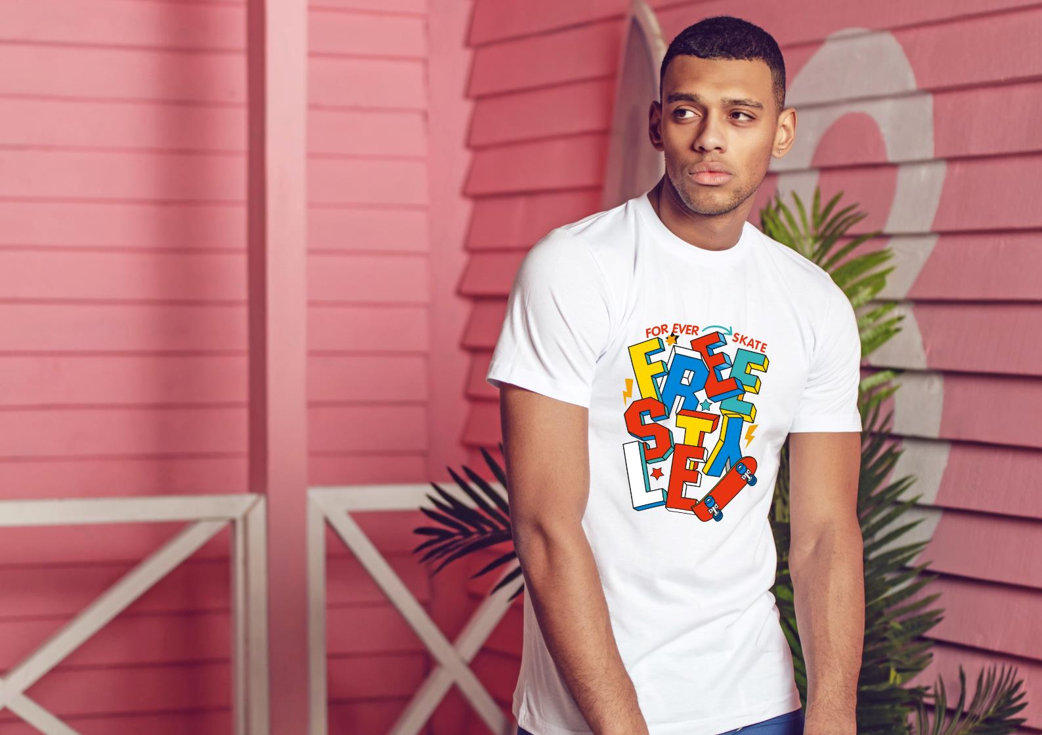
3103601
Футболка «HD Fit» мужская
669 ²⁶ руб.
Материал: 92% хлопок, 8% эластан, джерси
Плотность: 170г/м2
Более прочная
Гладкая поверхность для лучшего нанесения

Slide 5
Используемые материалы при изготовлении дождевиков
Oxford – это особый тип переплетения нитей, в случае с дождевиками под этим названием подразумевается тканый материал такого плетения с ветро- и влагозащитными свойствами. Этот материал часто используется для спецодежды и одежды для походов благодаря своей герметичности.
EVA – легкий материал из химических волокон. Может передавать яркие цвета, хорошо подходит для дождевиков, потому что является водонепроницаемым и одновременно дышащим.
ПНД – полиэтилен низкого давления, который не шуршит, в отличие от обычного, и является более плотным. Имеет низкую цену, не пропускает воду, не так долговечен, как EVA и Oxford, однако не является одноразовым благодаря плотности материала.
Полиэтилен – обычный полиэтилен, который шуршит, достаточно тонкий, подходит для одноразовых дождевиков.
На дождевики и чехлы из Oxford и EVA можно наносить логотип. ПНД и обычные полиэтиленовые модели запечатываться не могут, поэтому брендируется только чехол, выполненный обычно из другого материала.

Slide 6
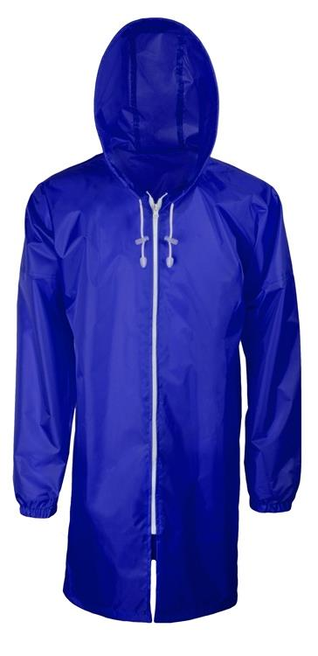
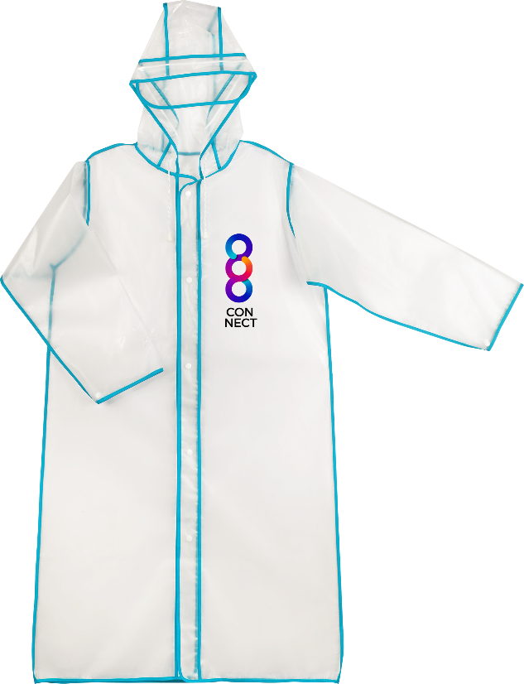
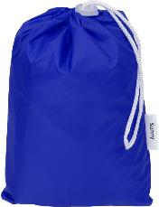
Дождевики
Материал: EVA
Прозрачный дождевик с яркой окантовкой
Регулируемые рукава
Застежка на кнопках
Капюшон с козырьком и утягивающим шнуром
Чехол в комплекте
1932047
Дождевик «Provicence» c чехлом, унисекс
191047
Дождевик
«Sunny»
1 148 ²⁸ руб.
984 ⁴² руб.
Материал: полиэстер, oxford
Регулируемый капюшон
Застежка-молния
Чехол в комплекте
NEW

Slide 7
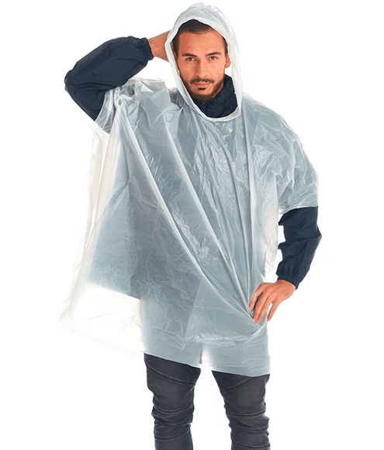
Дождевики
111001
Дождевик «Cloudy»
100 ⁴⁶ руб.
Материал: ПНД
Плотность: 20 мкм
Выполнен из "не шуршащего" полиэтилена
В комплекте пакет с клапаном

Slide 8
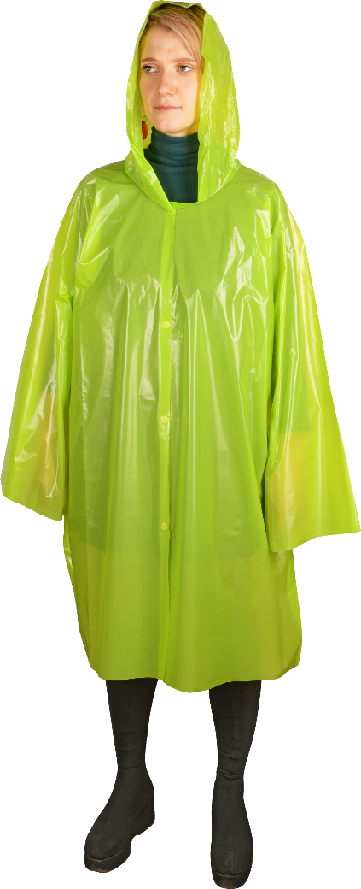
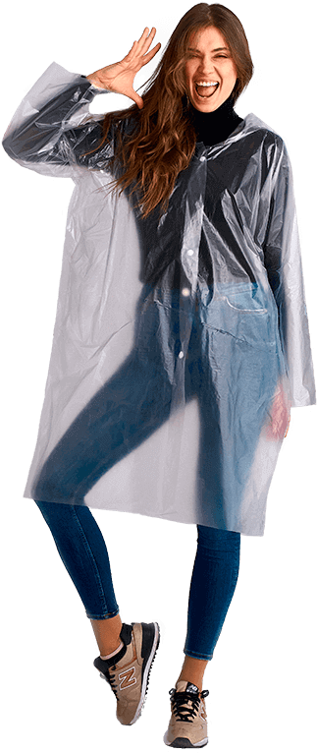
Дождевики
171568
Дождевик «Storm»
151501
245 ⁴⁶ руб.
Дождевик «Rainfall»
174 ⁴⁶ руб.
Материал: полиэтилен
Плотность 80 мкм
Застежка на липучках
В комплекте пакет с застежкой зип-лок
Материал: полиэтилен
Плотность: 50 мкм
Застежка на липучках
В комплекте пакет с клапаном

Slide 9
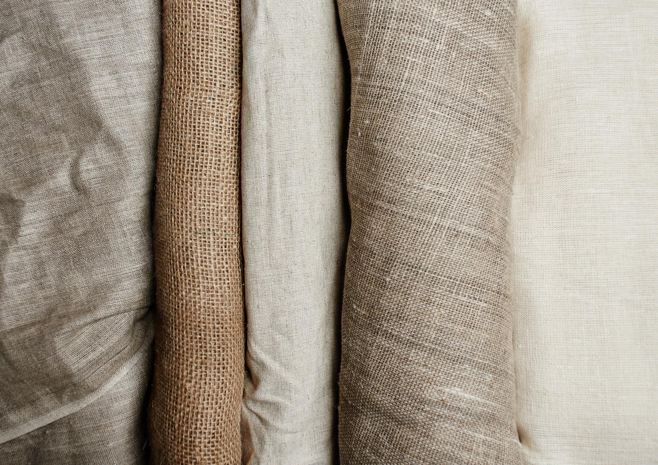
Неокрашенный хлопок
Этот материал имеет немало достоинств, ведь именно неокрашенный хлопок:
Не требует особых условий стирки и хранения, легко очищается, долго служит
Не вызывает аллергических реакций, потому что не содержит красителей, подходит для детской одежды и нательного белья
Приятно носить, прекрасно подходит для предметов базового гардероба
Имеет необычный вид и натуральный бежевый оттенок, выделяясь из ассортимента промо текстиля
экологически чистый: при его создании не используются краски и отбеливатели, которые вредят природе, а еще он разлагается всего пару месяцев и может использоваться как компост.

Slide 10
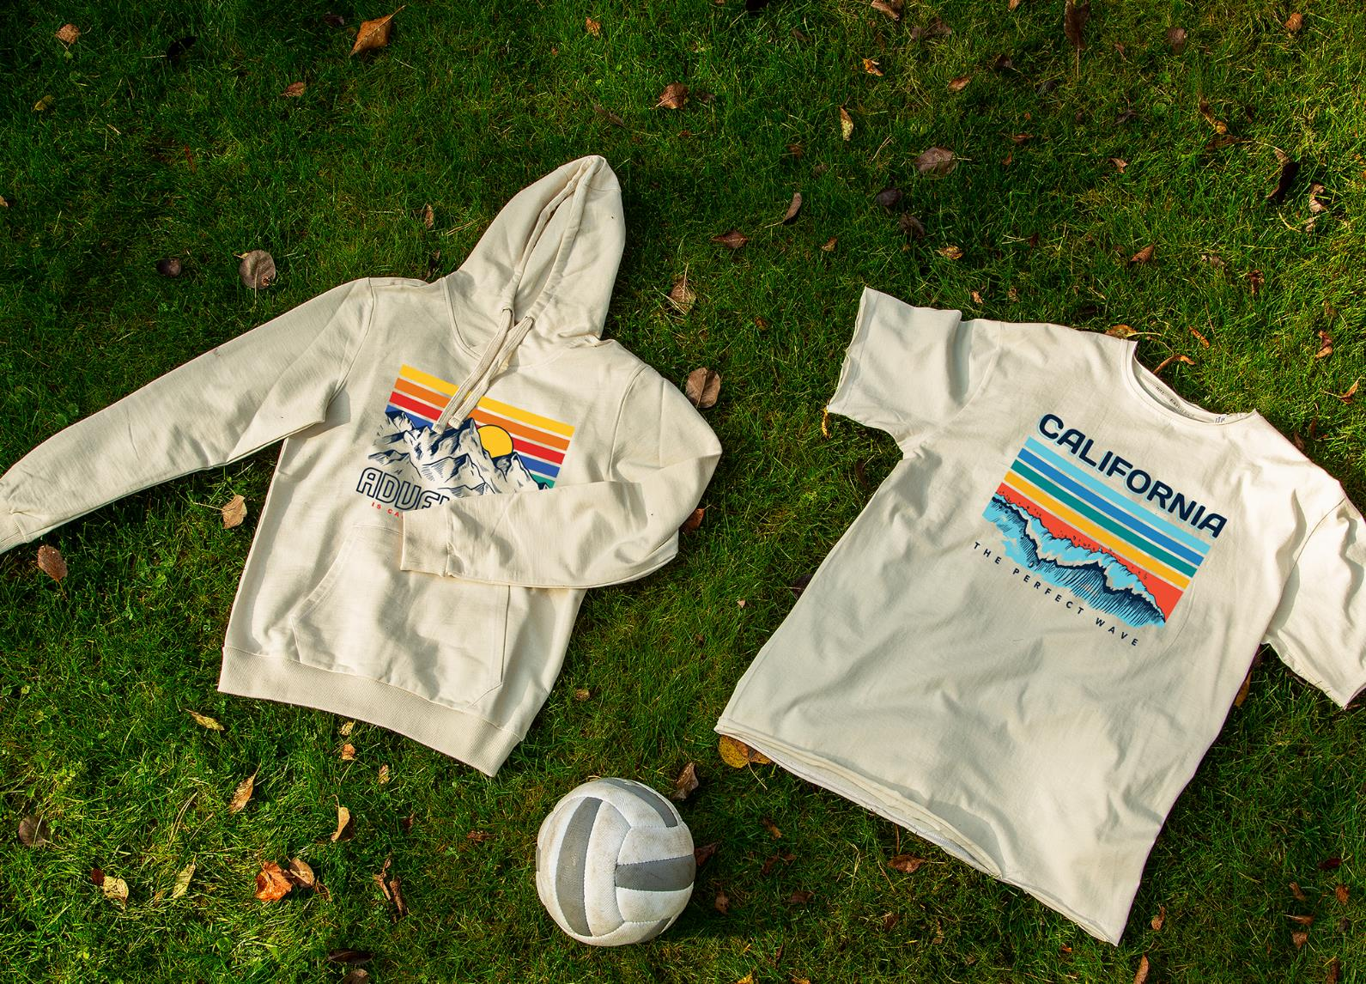
172616
3102816
Толстовка с капюшоном «Pure» из неокрашенного хлопка, мужская
Футболка «Pure» из неокрашенного хлопка, мужская
407 ²⁸ руб.
Материал: 100% хлопок
Плотность: 150 г/м2
1 318 ²⁸ руб.
Материал: 100% хлопок
Плотность: 230 г/м2

Slide 11
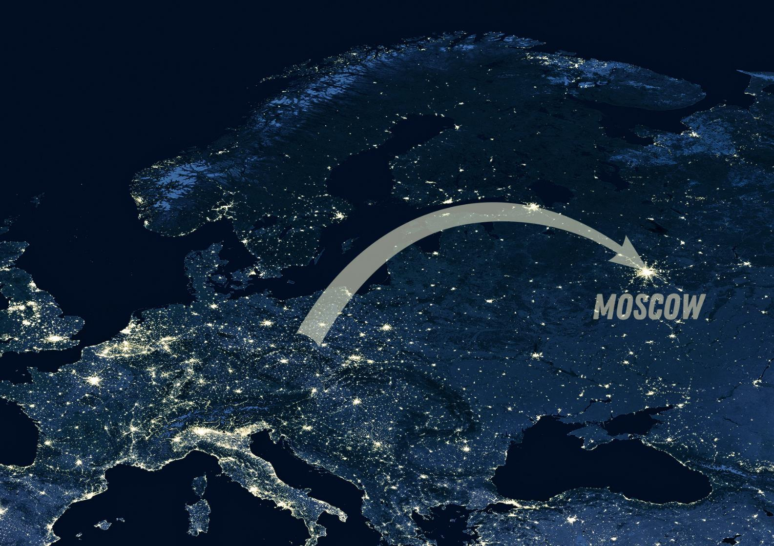
Новые поставки
из Европы

Slide 12
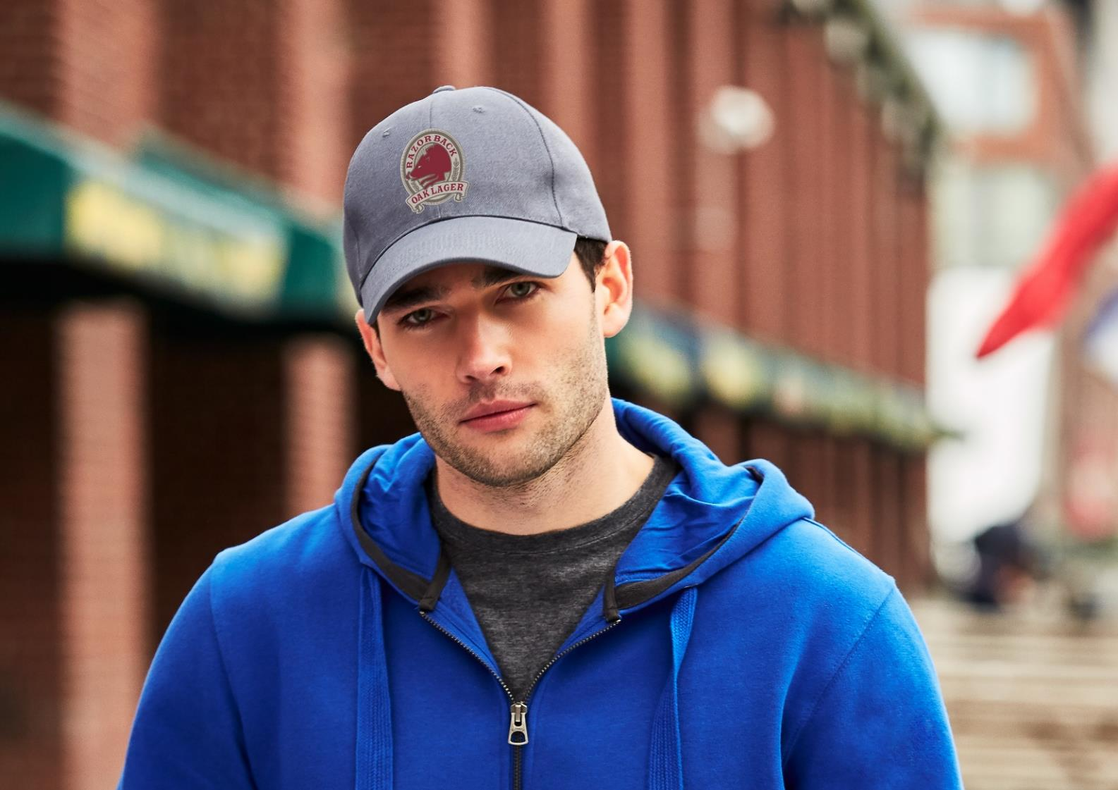
8654440
Бейсболка
«Bryson»
396 ³⁵ руб.
Материал: 100% хлопок
Плотность: 260 г/м2

Slide 13
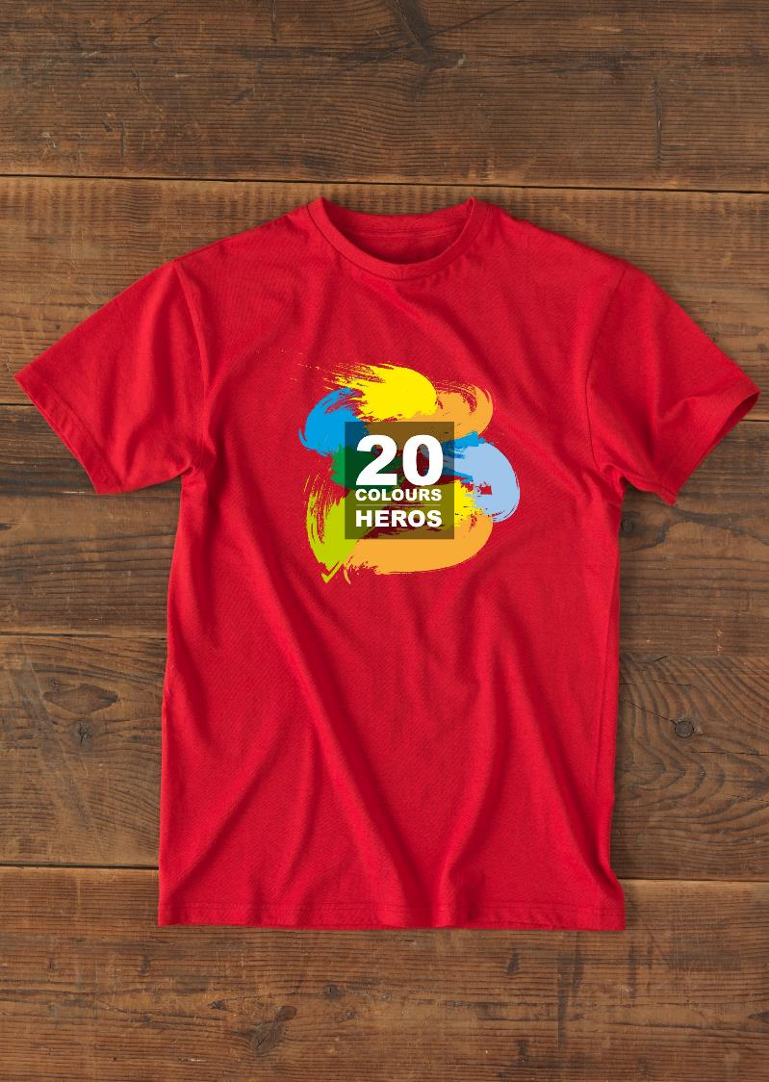
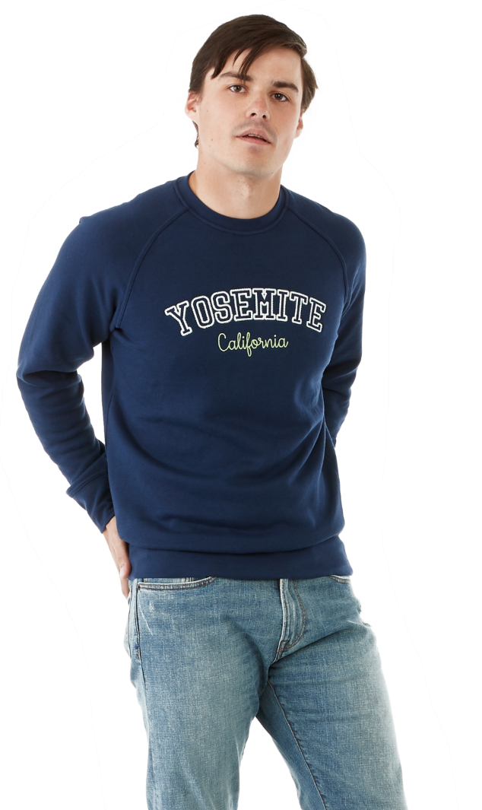
3822449
3802825
Свитер «Kruger»
Футболка «Heros» мужская
2 516 ²⁸ руб.
от 626 ²⁸ руб.
Материал: трикотаж 52% хлопок, 48% полиэстер
Плотность: 240 г/м2
Материал: 100% хлопок
Плотность: 150 г/м2

Slide 14
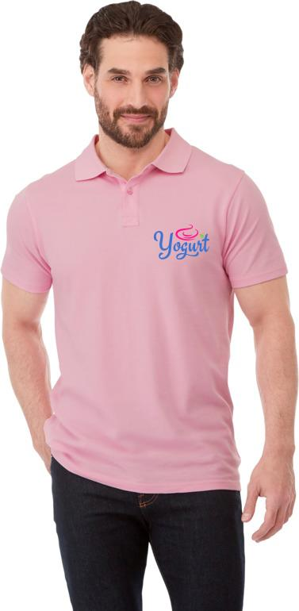
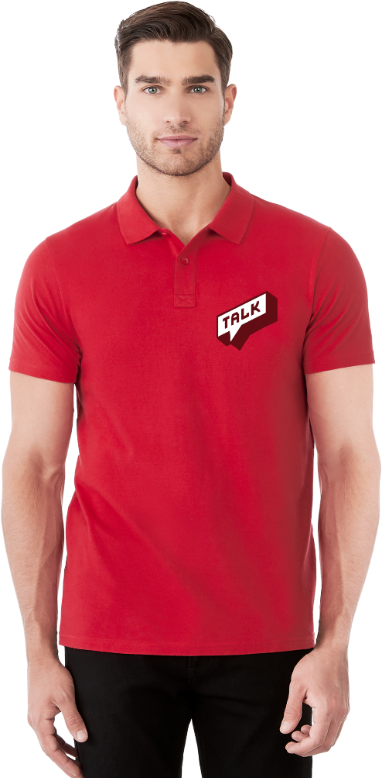
3810623
3810025
Рубашка поло «Helios» мужская
Рубашка поло «Liberty» мужская
от 1 360 ²⁸ руб.
от 1 180 ²⁸ руб.
Материал: 100% хлопок
Плотность: 160 г/м2
Материал: 100% хлопок, трикотаж Piqué
Плотность: 180 г/м2

Slide 15
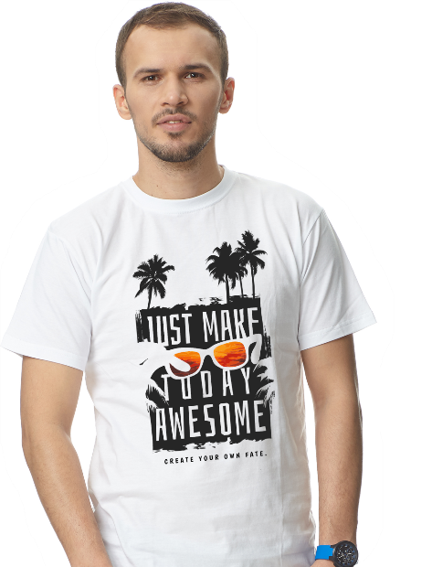
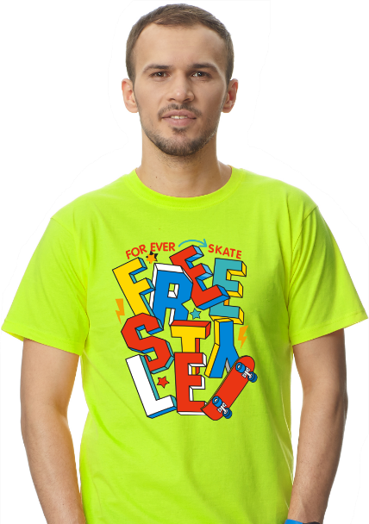
Большие остатки на складе
3103101
3100001
3100868
Футболка «Club» мужская
Футболка «Super club» мужская
Футболка «Super Heavy Super Club» мужская
319 ²⁶ руб.
359 ²⁶ руб.
597 ²⁸ руб.
Материал: 100% хлопок
Плотность: 120 г/м2
Материал: 100% хлопок
Плотность: 135-145 г/м2
Материал: 100% хлопок
Плотность: 180 г/м2

Slide 16
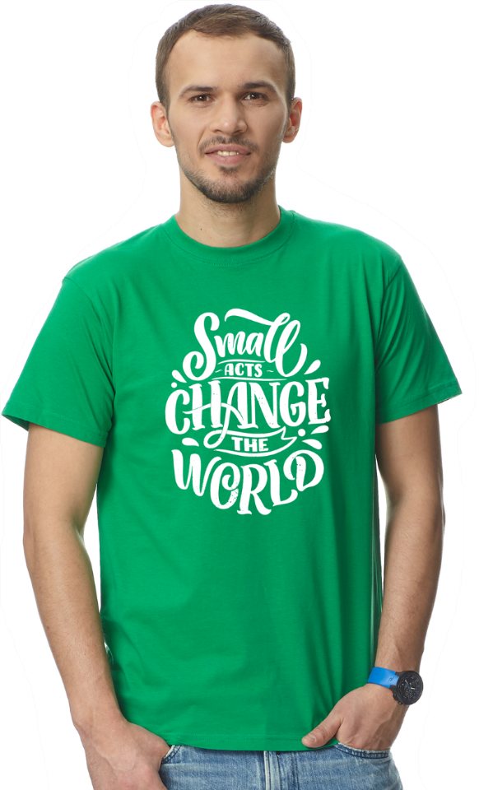
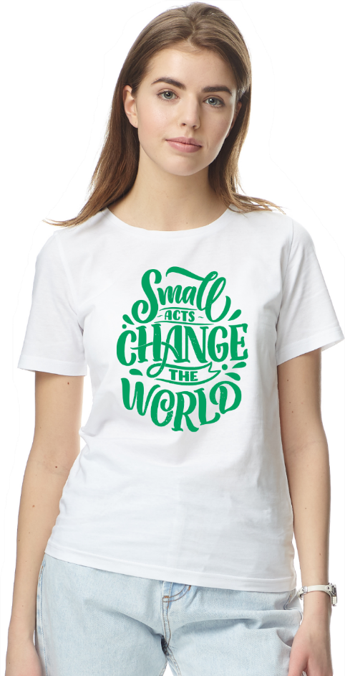
Большие остатки на складе
3100901
3100561
Футболка «Heavy Super Club» женская
Футболка «Heavy Super Club» мужская
380 ⁸² руб.
477 ²⁸ руб.
Материал: 100% хлопок
Плотность: 150-160 г/м2
Материал: 100% хлопок
Плотность: 150-160 г/м2

Slide 17
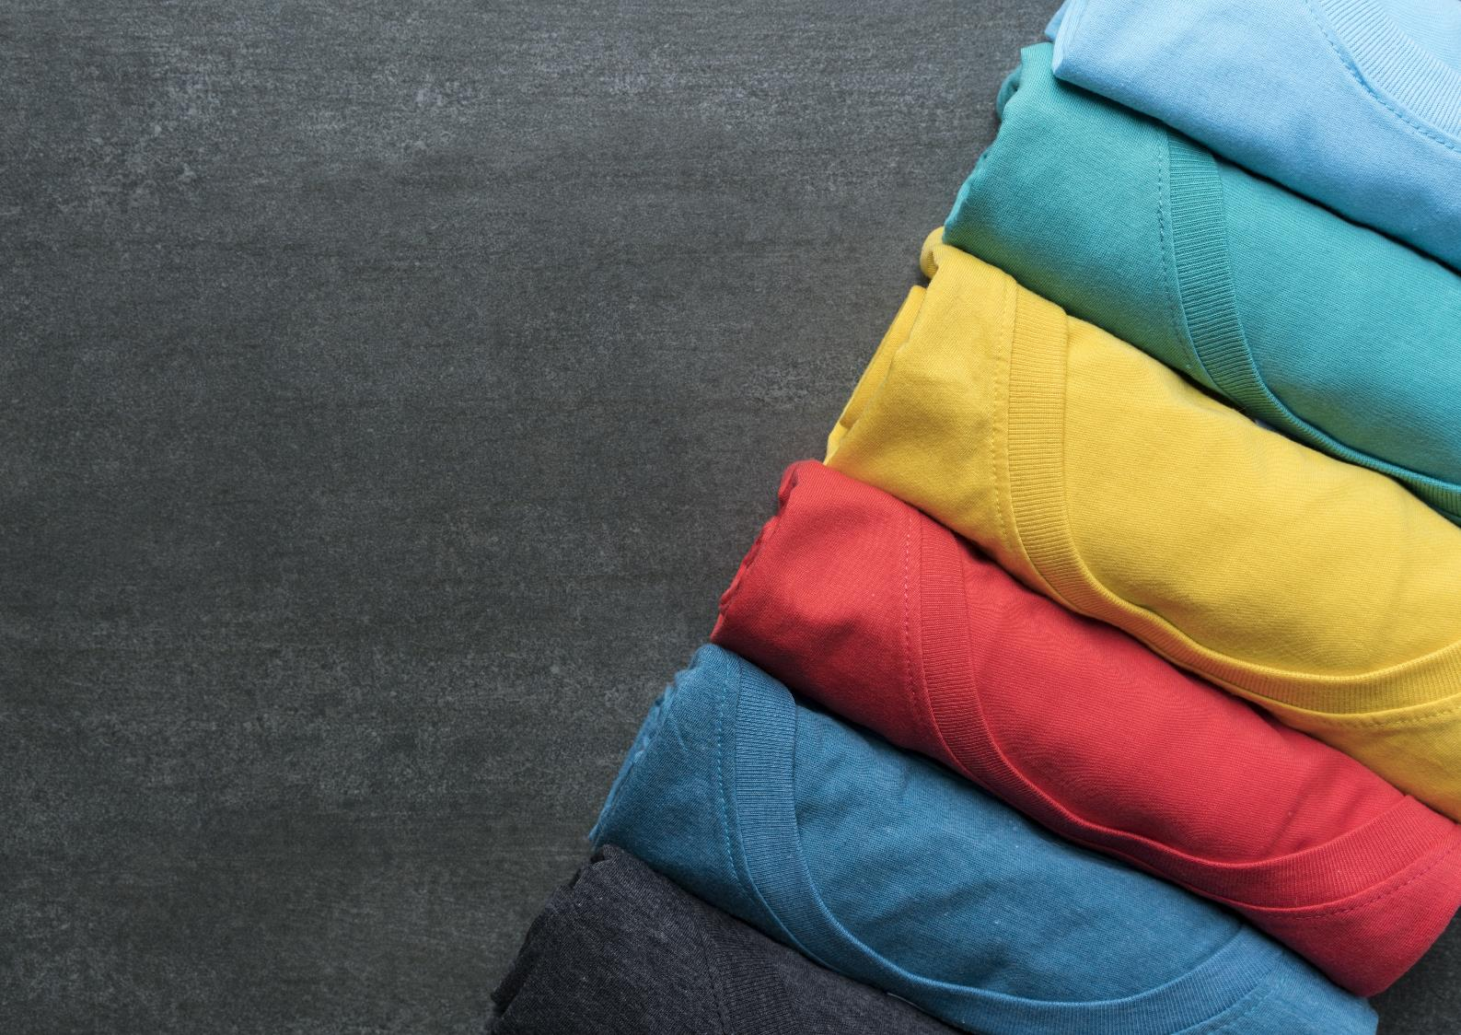
Одежда
должна быть удобной!

